Slide 1
Кризисные звонки и кризисные состояния абонентов Д.Т.Д.
(вопросы диагностики и систематики) к.м.н. Банников Г.С.
Центр ЭКСТРЕННОЙ ПСИХОЛОГИЧЕСКОЙ ПОМОЩИ МГППУ
ФГУ Московский НИИ психиатрии Росздрава,

Slide 2
Критерии кризизисных звонков на ДТД
1.Суицид: мысли, намерения, принятое решение, текущий суицид
2.Травма: физическая травма / насилие, психическая травма / насилие, травма, полученной в результате террористической атаки, сексуальное насилие / изнасилование, физическое насилие в семье, психическое насилие в семье, инцестные отношения, смерть близких, неудовлетворение значимых потребностей ребенка / подростка
3. Делинквентное поведение
Уход ребенка / подростка из дома / бродяжничество
4. Уход ребенка из дома/бродяжничество

Slide 3
Анализ кризисных звонков 2009-2010 гг
Соответствуют критериям, без учета психоэмоционального состояния (информационные, звонки розыгрыши);
Соответствуют критериям, психическое состояние можно расценить как кризисное;
Кризисное психическое состояние, но не соответствует критерием;
Соответствует критериям, но с учетом психического состояния не отнесен к кризисным.

Slide 4
Кризисные ситуации
(Всемирная организация здравоохранения 1994)
угроза телесной целостности или жизни, перемены в семейной организации или статусе, изменение роли индивидуума в группе людей, угроза нации и культуре.

Slide 5
Кризисное состояние
(Амбрумова А. Г., Полеев А. М., 1986)
Психическое (психологическое) состояние человека, внезапно пережившего субъективно значимую и тяжело переносимую психическую травму (вследствие резкого изменения образа жизни, внутриличностной картины мира) или находящегося под угрозой возникновения психотравмирующей ситуации.

Slide 6
Кризисное состояние проявляется
(А.Г. Амбрумова 1988, ВОЗ 2003)
Аффективная сфера – весь спектр интенсивных отрицательные эмоции (особое внимание - (безысходность, невыносимость )
Когнитивная сфера – неадапативная концепция произошедшего, пессимистическая оценка настоящего, будущего (ненужность, бесцельность)
Искажение восприятия времени, - переживания, что для решения ситуации времени не осталось.
Нарушение личностной идентификации - изменение оценки своих возможностей, уменьшение способности к принятию решения
Нарушение поведения - асоциальное, импульсивное; Соматическим неблагополучием – слабость, разбитость, приступы сердцебиения

Slide 7
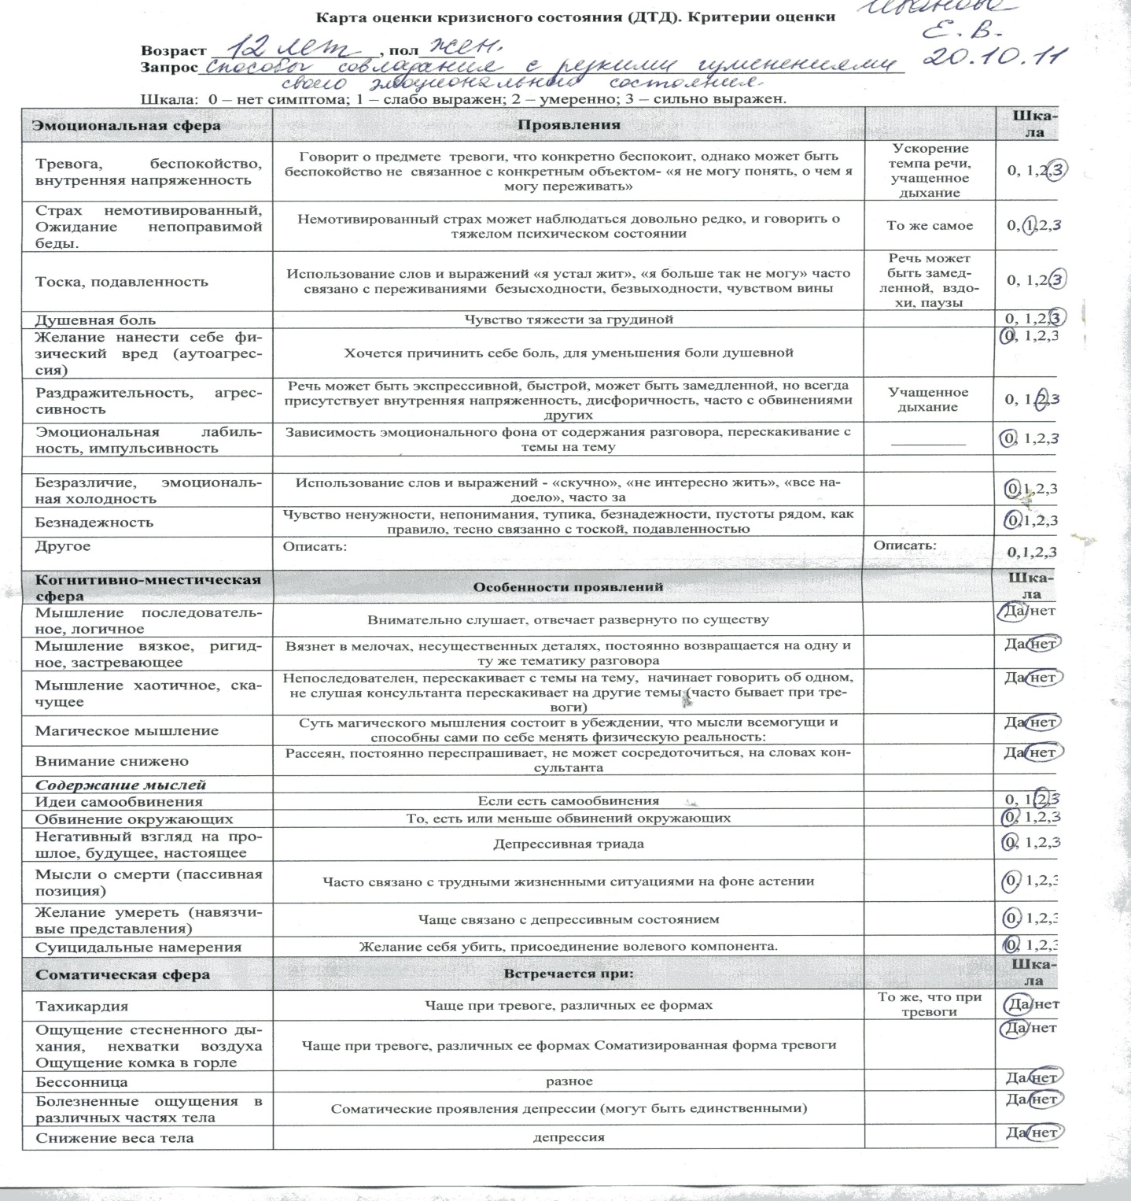

Slide 8
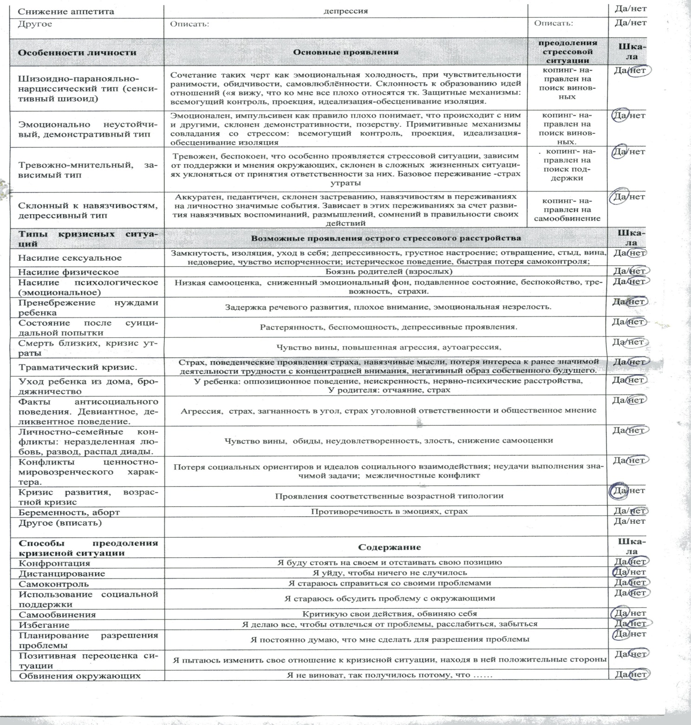

Slide 9
Усредненный Профиль структуры кризисного состояния

Slide 10
Особенности личности

Slide 11
Характер кризисных состояний

Slide 12
Синдромальная структура кризисных состояний

Slide 13
Способы преодоления кризисных ситуаций

Slide 14
Социодемографичесие характеристики абонентов ДТД находящихся в кризисном состоянии
Преимущественно женщины средних лет с тревожно-мнительными чертами с конфликтами в семейной сфере и отчетливо выраженными проявлениями депрессии

Slide 15
Соотношение внутренних и внешних факторов в развитии кризисного состояния
Кризисное состояние развивается под влиянием внутренних процессов. Внешние события могут являться запускающим механизмом
Кризисная ситуация вызывает психологически понятные психоэмоциональные реакции (кризисные состояния)

Slide 16
Факторы определяющие развитие кризисного состояния
(Амбрумова А. Г. (1971),Ефремов В.С., 2004)
Особенности психического состояния
абонента
Особенности
травматической ситуации
Особенности личности

Slide 17
Возможные структурно динамические типы взаимоотношений между состоянием, травмой и личностью
Гармоничный тип - психическое состояние психологически понятно связано характером ситуации и личностными особенностями. Будут наблюдаться простые эмоциональные феномены: тревога, тоска, раздражительность
Конструктивная установка с ожидаем эмоциональной, информационной поддержки

Slide 18
Дисгармоничный тип
Особенности психического состояния трудно объяснить только характером травмирующей ситуации.
В разговоре на первый план будут индивидуальные личностные характерологические заострения
Отношение к ситуации может быть: хаотично-беспорядочным, навязчивым, сверхценным.
Возможна манипуляторная установка - использование консультанта для воздействия на «значимого другого».
Риск суицидального поведения с расстройствами личности: истерические (39%), возбудимые (30%), аффективные (11%) (А.Г. Амбрумова)

Slide 19
Диссоциативный тип
Психическое состояние, травматическое событие и личностные особенности формально мало чем связаны. В разговоре обращают на себя внимание различные нарушения мышления, неадекватность эмоционального реагирования, недостаточная критичность к себе и ситуации.

Slide 20
Оценка суицидального риска
1. Оценка суицидального риска
При гармоничном типе – зависание в травмирующей с сохранением интенсивности негативных переживаний, при субъективном ощущении невозможности что-либо изменить.
При дисгармоничном – высокое длительно сохраняющееся напряжение, слабый механизм импульс-контроля, эмоционально-неустойчивые, нарциссические особенности личности (идеи мести, наказания, феномен Вертера и др).
При диссоциативном – нарастающие ощущения своей изменености, сопровождающиеся интенсивной тревогой, утрата смысла жизни содержательно не связанная с травмирующей ситуаций, ощущение враждебности мира.

Slide 21
Оценка антисуицидальных факторов личности
Оценка антисуицидальных факторов данной личности
эмоциональная привязанность к значимым родным и близким, чувство долга по отношению к ним, родительские обязанности; наличие разнообразных жизненных, творческих, деловых, семейных, служебных и других планов, замыслов. Избегание боли, физических страданий, неизвестности; стремление учесть общественное мнение и избежать осуждения со стороны окружающих и т.п.
Важно понять, что в жизни человека приносит радость и удовлетворение и что мешает их получать.

Slide 22
возможная Стратегия психологического консультировании при гармоничном варианте
Цель – переструктуирование травматического опыта с выходом на адаптивную модель поведения
Установления доверительных отношений;
Переформулированные первоначального запроса;
Работа с личностными защитами, рассмотрение неопробованных способов решения кризисной ситуации;
Выявление и коррекция неадаптивных установок;
Активация терапевтической установки.

Slide 23
Возможная стратегия психологического консультирования при дисгармоничном варианте
Цель – интеграция и стабилизация психических процессов.
Выбор приоритетной для состояния абонента темы;
Сохранение нейтральности в течение всей консультации (включается и интонации, тембр, невербальные методы коммуникации);
Четкое прояснение любой информации которую можно по разному толковать;
Ограничение консультирования по времени;
Сохранение раз и на всегда установленной дистанции и неприятие на себя ответственности за поведение абонента

Slide 24
Возможная стратегия психологического консультирования при диссоциативном варианте
Цель - развитие критичности к своему состоянию и повышение мотивации к обращению за помощью к специалистам.
Уменьшение чувства неопределенности, через информированность абонента о его состоянии (акцент лучше на страдающих соматических процессах);
В качестве причин состояния использовать те, что выдвигает сам абонент или житейские;
Подчеркивать, что состояние обратимо если обратиться к специалисту.
Рекомендации давать простые, связанные с привычными действиями.
PS Помните любая информация может быть истолкована исходя из болезненного состояния позвонившего

Slide 25
Предложения
Дополнить критерии кризисных звонков с учетом психического состояния и индивидуальных особенностей абонента.
В уже имеющеюся базу включить положения по более тонкой дифференцировки психического состояния, временных аспектов травм, личностных особенностей.
В работе учитывать структурно- динамические взаимоотношения: состояние-травма-личность

